Slide 1
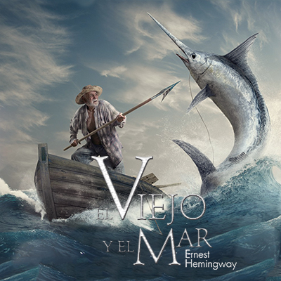
El viejo y el mar
Alejandro salvador guerreo diaz

Slide 2
PERSONAJES
EL VIEJO , MANOLIN,TIBURONES Y PESCADORES .

Slide 3
Santiago es un viejo pescador con un poco de mala suerte porque no había pescado en 84 diaz , Manolin es un joven que lo acompaño desde niño pero ahora no puede acompañarlo porque sus padres de manolín consideran que el viejo estaba sin hilo y completamente salado , después de soñar con leones marinos Santiago se dispone a salir nueva mente en la madrugada manolín lo ayuda a ir al mar era un nuevo día y la esperanza de pescar se mesclan con la mirada azul y invicta del viejo quien habla con el mar y las aves . Al medio día es viejo logra sacar un pez bonito que le servirá como carnada ,Santiago (el viejo) siente un tirón del sedante de la mano derecha y era un !pez!

Slide 4
Es el momento exclamo Santiago el deja correr el sedal y espera el viejo jala pero el pez tiene mas fuerza la lucha a comenzado las horas pasan y el viejo es jalado al mar profundo por el gran pez el se hace extrañar las luces de la habana y se duerme a la mañana siguiente el pez jala con fuerza y hace sangrar su mano , Santiago se comió el bonito crudo pues el sabia que debía estar alimentado para sacar a hace pez del agua su mano izquierda esta acalambrada habla con ella esperando a que no le falle finalmente el pez se dejar ver es grande y majestuoso Santiago se emociona pero ya esta anocheciendo y pesca un pez dorado con su otra mano que se lo comerá después la espalda le duele y comienza a sentir un poco de pena por el pez .Al tercer día un tirón lo despierta y lastima sus manos el pez giraba en círculos cada vez mas pequeños el viejo se acerca al pez y logra ver su sombra y no puede creer su longitud después de unos intentos le clava el arpón y el mar se llena de sangre era plateado y ahora solo flotaba . Al medio día por fin el viejo lo amarra al costado del vote . Pero después de una hora la sangre atrajo al primer ! TIBURON !
.

Slide 5
Pensó “era demasiado bueno para durar” después de rasparle la cola con el arpón logro darle en la cabeza matando pero pierde su arpón el viejo sabe lo que puede venir así que se crea un cuchillo improvisado más tarde vienen 2 TIBURONES con los que lucha y los derrota pero su pez estaba mutilado comienza a decir “lo siento pez todo se a echado a perder” aparece el 4to tiburón el viejo deja que se coma su pez para aprovechar y clavarle el cuchillo lo derrota pero pierde su cuchillo solo le queda los remos y el bichero la noche se acerca y dos nuevos tiburones atacan el viejo les da golpes mientras se van pero solo le quedaba medio pez en la noche los tiburones vinieron en manada mientras el viejo les daba golpes en la cabeza lo hacia desesperadamente finalmente ya no había pez ya todo había perdido Santiago escupe al mar el viejo llego a tierra antes de la madrugada subió a su caballa manolín llego por la mañana le vio las manos heridas y empezó a llorar el resto de pescadores admiraban el esqueleto del pez el viejo despertó y el muchacho le dio una taza de café el viejo exclamo “me derrotaron manolín , me derrotaron de verdad” manolín respondió no Santiago no lo derrotaron no verdaderamente fue después. Manolín le dice al viejo que irán al pescar juntos otra vez . Sin embargo los pescadores cercanos se asombran al ver la longitud del pez y el viejo es elogiado por capturar un pez de ese tamaño.
.

